Slide 1
Контроль семейного бюджета
Наставник: Комовский Дмитрий
Участники: Никитин Алексей
Белолипецкая Екатерина
Бородулин Кирилл
Иннополис, 06.03.2020

Slide 2
Цель проекта
Получение командного опыта разработки
Получение опыта разработки архитектуры проекта
Получение опыта использования выбранного стека технологий

Slide 3
Реализуемый функционал
Регистрация нового пользователя с личным счетом/счетами
Создание семьи зарегистированным пользователем с созданием общего счета
Присоединение к существующей семье зарегистированного пользователя
Отображение актуальной информации по состоянию счетов на главной странице
Механизм управления персональным счетом каждого из членов семьи
Журналирование действий пользователей со счетами и возможность просмотра этих действий за определенные периоды
Визуализация доходов и расходов семьи с помощью диаграммы pie chart в разных срезах
Табличное представление расходов/доходов семьи по различным фильтрам

Slide 4
Используемые технологии
Bootstrap
JavaScript
JSP, JSTL
Spring (MVC, Security, Data JPA)
Hibernate
PostgreSQL
Liquibase
Lombok
Maven
Git

Slide 5
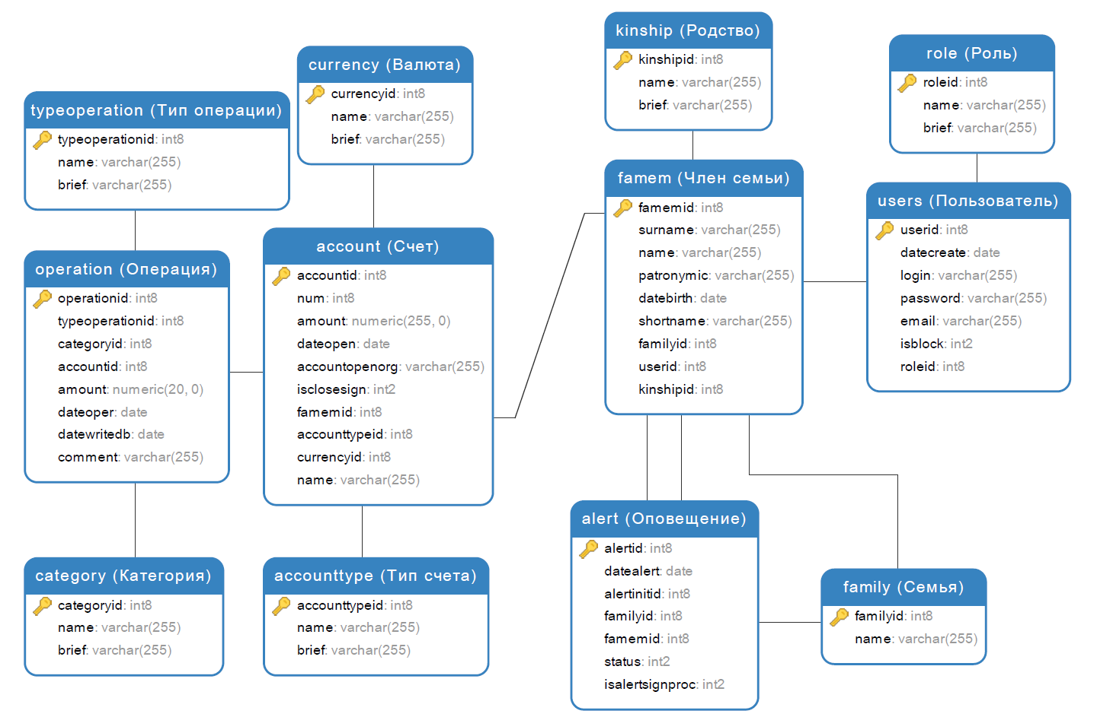
Модель базы данных

Slide 6
Заключение
В результате выполнения дипломного проекта были достигнуты следующие результаты:
Определен необходимый стек технологий для разработки
Разработана структура проекта и базы данных
Получен практический опыт командной разработки

Slide 7
Спасибо за внимание

